Slide 1
Trường Cao Đẳng Lý Tự Trọng TP.HCM
Giảng viên : Trần Việt Khánh

Slide 2

Chương 2: Hệ điều hành trên các hệ thống nhúng
1
Các yêu cầu chung của hệ điều hành nhúng
2
Bộ nạp khởi tạo (Boot – Loader)
3
Hệ điều hành thời gian thực
4
Các hệ điều hành nhúng
5
Hệ điều hành Windows CE
Một số định hướng nghiên cứu
6
Hệ điều hành Embedded Linux, hệ điều hành Android

Slide 3
C2: Hệ điều hành trên các hệ thống nhúng
1. Các yêu cầu chung của hệ điều hành nhúng
Tại sao cần có một hệ điều hành cho các hệ thống nhúng ?
Để phát triển một hệ thống nhúng lập trình viên cần phải hiểu rất rõ về phần cứng của từng loại hệ thống, cụ thể là cần phải nắm rõ kiến trúc và tập lệnh của bộ vi điều khiển đang sử dụng, các cổng giao tiếp với các thiết bị ngoại vi, các ngõ điều khiển in/out của bộ vi điều khiển.
Để hệ thống nhúng hoạt động được lập trình viên phải viết code để điều khiển tất cả các vấn đề trên, rồi biên dịch ra file hex và nạp xuống hệ thống.
Phần mềm nhúng ra đời giúp cho lập trình viên có thể dễ dàng phát triển các ứng dụng và bớt lệ thuộc vào phần cứng, đồng thời quản lý, điều phối và đồng bộ các tiến trình trong hệ thống giúp hệ thống chạy an toàn và chính xác.
Phần mềm nhúng như vậy được gọi là hệ điều hành nhúng.

Slide 4
C2: Hệ điều hành trên các hệ thống nhúng
1. Các yêu cầu chung của hệ điều hành nhúng
Khái niệm hệ điều hành nhúng (Embedded OS): là hệ điều hành cài đặt cho các hệ thống nhúng (Embedded System) đòi hỏi có các yêu cầu sau:
Việc thiết kế và phát triển hệ điều hành nhúng phải đảm bảo:
  Compact.
  Efficient.
  Reliable.
Khả năng tương thích mềm: dễ dàng nâng cấp hay thu gọn để tương thích với nền tảng của hệ thống.
Thu gọn, đòi hỏi ít bộ nhớ hơn. Có thể hỗ trợ khởi động từ bộ nhớ ROM, Flash (những hệ thống không có ổ đĩa cứng).
Cung cấp các cơ chế lập lịch (scheduler) với sự hỗ trợ của hệ điều hành thời gian thực (Realtime Operating System – RTOS)

Slide 5
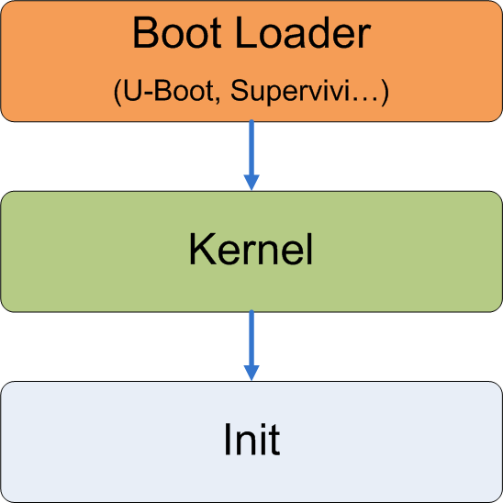
C2: Hệ điều hành trên các hệ thống nhúng
2. Bộ nạp khởi tạo (Boot-loader)

Slide 6
C2: Hệ điều hành trên các hệ thống nhúng
2. Bộ nạp khởi tạo (Boot-loader)
Boot loader: chương trình mồi, thực hiện kiểm tra phần cứng hệ thống và nạp nhân (kernel) của hệ điều hành. Nói cách khác là nạp hệ điều hành vào hệ thống nhúng để điều khiển các hoạt động.
Kernel: nhân hệ điều hành, chứa các thành phần cơ bản nhất của hệ điều hành.
Root file system: hệ thống file, chứa các modules bổ sung và các phần mềm ứng dụng.

Slide 7
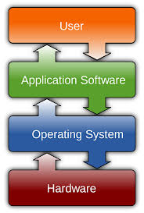
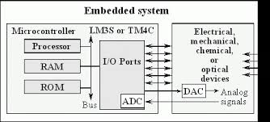
C2: Hệ điều hành trên các hệ thống nhúng
2. Bộ nạp khởi tạo (Boot-loader)
Hình ảnh hệ điều hành được nạp vào hệ thống nhúng để điều khiển các hoạt động

Slide 8
C2: Hệ điều hành trên các hệ thống nhúng
3. Hệ điều hành thời gian thực
Một hệ thống có khả năng thực hiện thời gian thực nghĩa là hệ thống đó phải có hệ điều hành thực hiện các chức năng của mình trong một khoảng thời gian xác định và nhỏ nhất có thể chấp nhận được. Khi đáp ứng được yêu cầu này, hệ thống đó được gọi là hệ thống thời gian thực (RTOS – Realtime Operating System).
Có 2 loại thời gian thực : thời gian thực cứng và thời gian thực mềm.
Đối với hệ thống thời gian thực cứng, tất cả các chức năng của nó phải được thực thi chính xác trong một khoảng thời gian xác định, nếu không cả hệ thống sẽ bị lỗi nghiêm trọng. Ví dụ : hệ thống điều khiển không lưu, hệ thống dẫn đường tên lửa, thiết bị y tế, . . .
Đối với hệ thống thời gian thực mềm, các chức năng phải được thực hiện trong một khoảng thời gian xác định nhỏ nhất nhưng không bắt buộc.

Slide 9
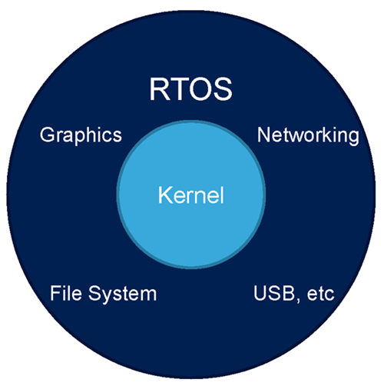
C2: Hệ điều hành trên các hệ thống nhúng
3. Hệ điều hành thời gian thực
Hệ thống thời gian thực

Slide 10
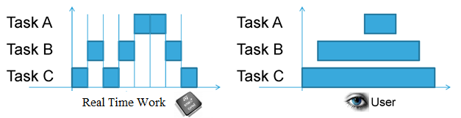
C2: Hệ điều hành trên các hệ thống nhúng
3. Hệ điều hành thời gian thực
Kernel sẽ có nhiệm vụ quản lý nhiều task (công việc) cùng chạy 1 lúc, mỗi task thường chạy mất vài ms. Tại lúc kết thúc mỗi task - Kernel thường:
  Lưu trạng thái task.
  Thanh ghi sẽ load trạng thái của task tiếp theo.
  Task tiếp theo cần khoảng vài ms để thực hiện.
Vì bộ xử lý thực hiện tác vụ rất nhanh nên dưới góc nhìn người dùng thì hầu như các task là được thực hiện 1 cách liên tục.
Hình ảnh nhân hệ điều hành Kernel quản lý và điều hành các task theo thời gian thực

Slide 11
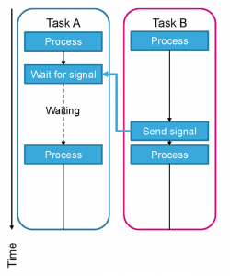
C2: Hệ điều hành trên các hệ thống nhúng
3. Hệ điều hành thời gian thực
Task là một công việc chạy liên tục trong vòng lặp vô tận và không bao giờ dừng lại. Một chương trình thường sẽ có nhiều task khác nhau. Kernel sẽ quản lý việc chuyển đổi giữa các task, nó sẽ lưu lại trạng thái của task sắp bị hủy và khôi phục lại trạng thái của task tiếp theo.
Hình ảnh một chương trình thực hiện nhiều task khác nhau.

Slide 12
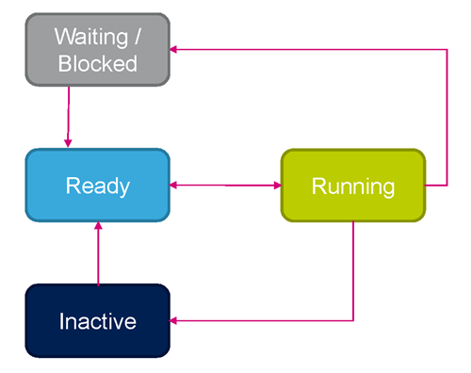
C2: Hệ điều hành trên các hệ thống nhúng
3. Hệ điều hành thời gian thực
Một task trong RTOS thường có các trạng thái như sau
RUNNING: nhiệm vụ/công việc đang thực thi
READY: nhiệm vụ/công việc đang sẵn sàng để thực hiện
WAITING: nhiệm vụ/công việc đang chờ thực hiện
INACTIVE: nhiệm vụ/công việc không được kích hoạt

Slide 13
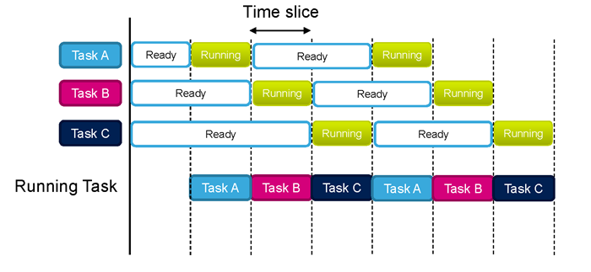
C2: Hệ điều hành trên các hệ thống nhúng
3. Hệ điều hành thời gian thực
Scheduler: Đây là 1 thành phần của kernel quyết định task nào được thực thi. Có một số luật cho scheduling như:
  Cooperative: giống với lập trình thông thường, mỗi task chỉ có thể thực thi khi task đang chạy dừng lại, nhược điểm của nó là task này có thể dùng hết tất cả tài nguyên của CPU
  Round-robin: mỗi task được thực hiện trong thời gian định trước (time slice) và không có ưu tiên.

Slide 14
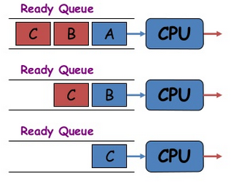
C2: Hệ điều hành trên các hệ thống nhúng
3. Hệ điều hành thời gian thực
Đối với thuật giải RR, mỗi tiến trình trước khi bắt đầu được đưa vào danh sách hàng đợi (Ready Queue) để xử lý, sẽ được cấp phát cho một đơn vị thời gian nhất định để thực hiện. Ta gọi chung đơn vị thời gian nhất định này với cái tên là quantum.
Như vậy, khi một tiến trình sử dụng hết thời gian quantum mà nó được cấp phát, thì dù vẫn còn phải xử lý tiếp, phần dư của nó cũng sẽ được chuyển về phía sau trong danh sách hàng đợi. Sau đó, căn cứ vào danh sách Ready list đã nạp trước đó, Kernel sẽ lấy tiếp tiến trình kế cận để đưa vào xử lý, với mức quantum là như nhau cho tất cả các tiến trình.
Tiến trình A được thực hiện trong q ms
Tiến trình B được giao quyền thực hiện trong q ms kế tiếp
Tiến trình C được giao quyền thực hiện trong q ms kế tiếp

Slide 15
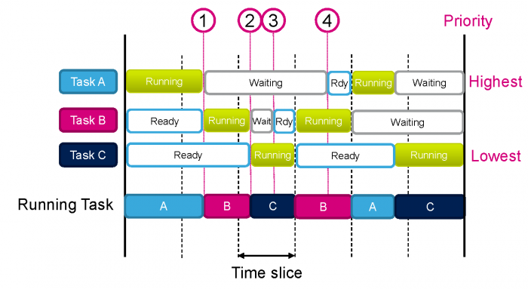
C2: Hệ điều hành trên các hệ thống nhúng
3. Hệ điều hành thời gian thực
Priority: Task được phân quyền cao nhất sẽ được thực hiện trước, nếu các task có cùng quyền như nhau thì sẽ giống với round-robin, các task có mức ưu tiên thấp hơn sẽ được thực hiện cho đến cuối time slice.
Task A chờ thực hiện
Task B chờ thực hiện
Task B đang sẵn sàng thực hiện
Task A đang sẵn sàng thực hiện

Slide 16
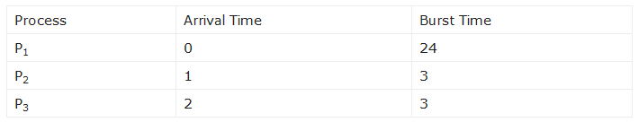

C2: Hệ điều hành trên các hệ thống nhúng
3. Hệ điều hành thời gian thực
Ví dụ: Xét các tiến trình/công việc sau.
Với bảng dữ liệu trên, ta biết thêm được quantum time=4. Như vậy, để tính toán thuận tiện, ta cũng tiếp tục sử dụng giản đồ Gantt:
Với giản đồ Gantt này, ta có thể tính được:
– Thời gian xử lý: P₁=24, P₂=3 và P₃= 3.
– Thời gian đợi lần lượt:
+ P₁ đợi 0 + (10- 4) = 6 (ms).
+ P₂ đợi 4 -1=3 (ms).
+ P₃ đợi 7-2=5 (ms).
– Thời gian hoàn tất tiến trình:
+ P₁: 30 (ms).
+ P₂: 6 (ms).
+ P₃: 8 (ms).
– Thời gian trung bình: Avg_{WT} = (6+3+5)/3 = 4.66

Slide 17
C2: Hệ điều hành trên các hệ thống nhúng
3. Hệ điều hành thời gian thực
Bài tập:
Hãy cho biết kết quả điều phối, tính thời gian chờ trung bình và thời gian hoàn thành trung bbình của các tiến trình/công việc sau theo chiến lược điều phối Round Robin với thời lượng quantum = 4.
Gợi ý: RR (Round Robin – xoay vòng)
• Tiến trình đến trước được xử lý trước
• Mỗi tiến trình thực hiện trong thời gian tối đa quantum
• Không có độ ưu tiên
Tiến trình | Thời gian xử lý
P1 | 13
P2 | 8
P3 | 3
P4 | 5

Slide 18
C2: Hệ điều hành trên các hệ thống nhúng
3. Hệ điều hành thời gian thực
Nội dung học của tuần tiếp theo
4
Các hệ điều hành nhúng
5
Hệ điều hành Windows CE
6
Hệ điều hành Embedded Linux, hệ điều hành Android

Slide 19
Thank You!

